Slide 1
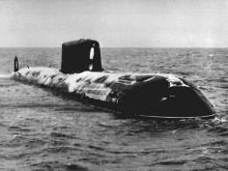
ГИБЕЛЬ КОМСОМОЛЬЦА
Подготовил: Балыбердин А.Г.

Slide 2
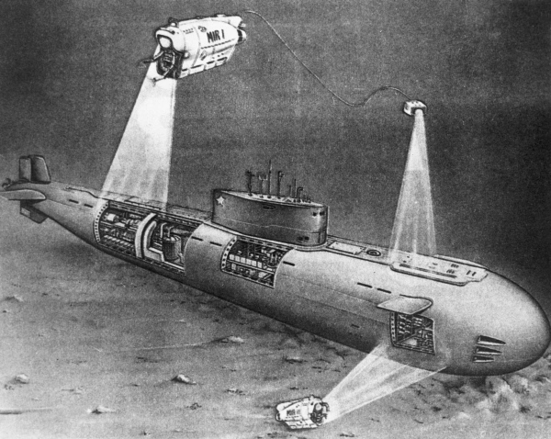
КОМСОМОЛЕЦ НА ДНЕ

Slide 3
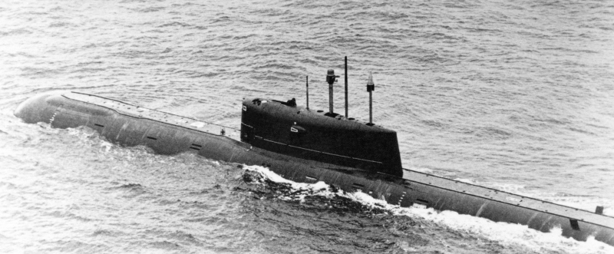
ЛОДКА НА ВОДЕ ПЕРЕД ПОГРУЖЕНИЕМ

Slide 4
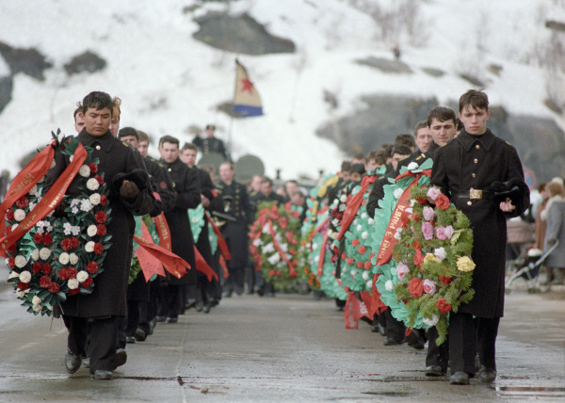
ПОХОРОНЫ КОМСОМОЛЬЦА

Slide 5
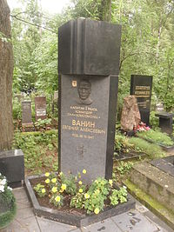
МОГИЛА КОМАНДИРА ПОДВОДНОЙ ЛОДКИ КОМСОМОЛЕЦ

Slide 6
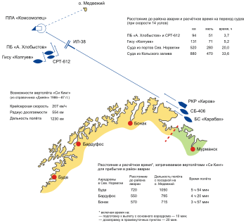
СХЕМА ПОСЛЕДНЕГО ПЛАВАНИЯ

Slide 8
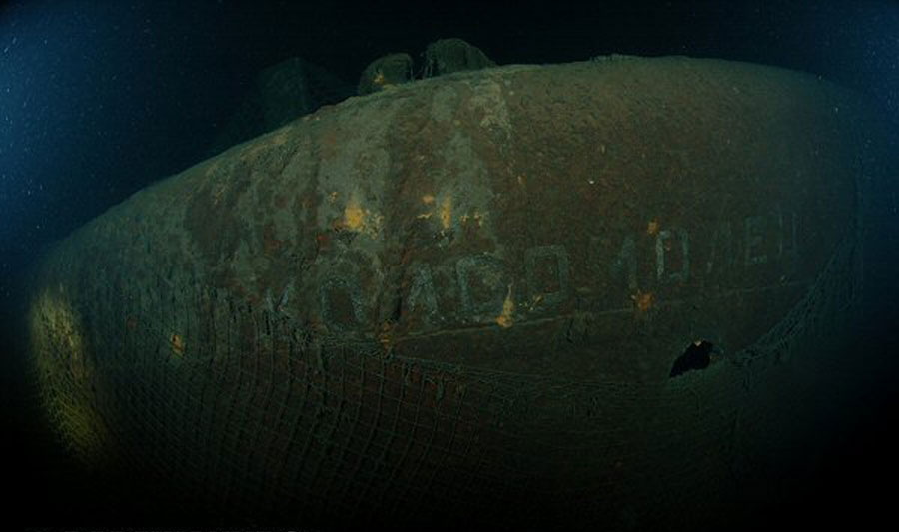
ХОРОШО УЦЕЛЕВШИЕ ЧАСТИ СУДНА

Slide 9
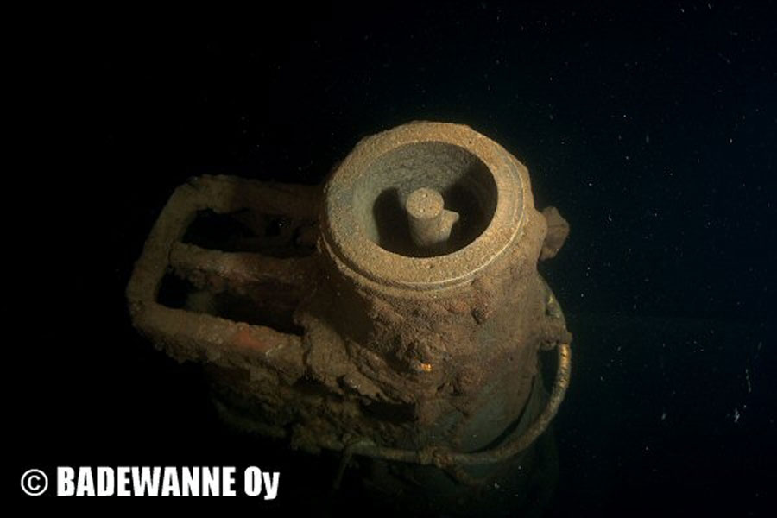
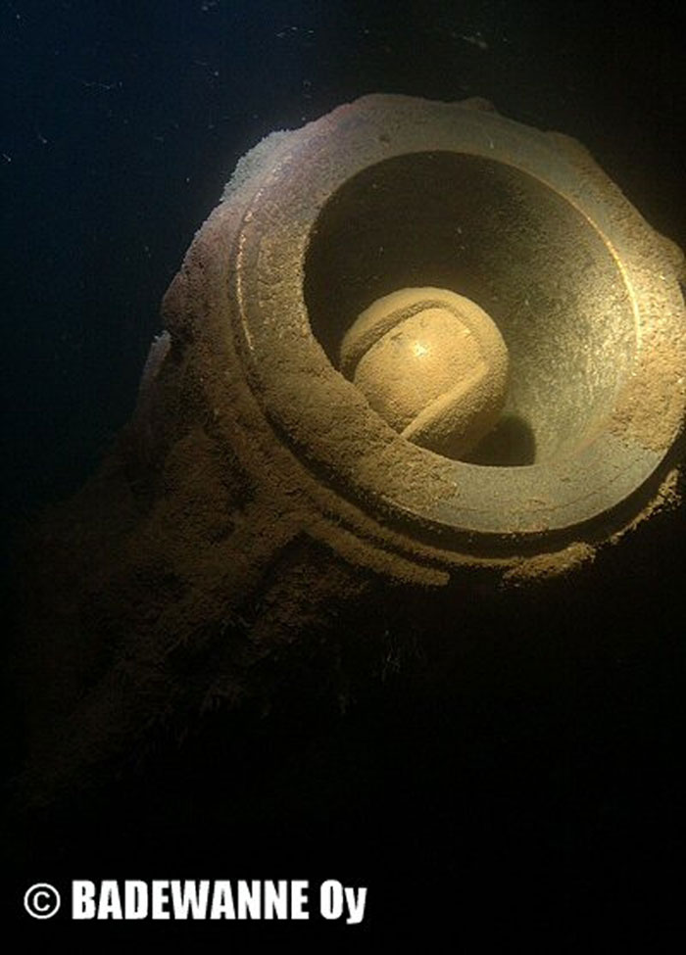

Slide 10
